Slide 1
Erasmus + Praktyki zawodowe 14-28.04.2024 Palermo
opracowanie Lucyna Białk-Cieślak

Slide 2
Erasmus + Praktyki zawodowe 14-28.04.2024 Palermo
Umowa: 2023-1-PL01-KA121-VET-000129248
Instytucja wysyłająca:
Centrum Kształcenia Zawodowego i Ustawicznego w Poznaniu
Instytucja Przyjmująca:
PROMIMPRESA SOCIETA’ BENEFIT SRL

Slide 3
Erasmus + Praktyki zawodowe 14-28.04.2024 Palermo
Konieczne dokumenty na podróż:
dowód osobisty lub paszport;
ubezpieczenie na czas podróży oraz w zakładach pracy – zabezpiecza CKZiU w ramach projektu;
Karta EKUZ – jeśli ktoś nie posiada to należy złożyć wniosek w siedzibie NFZ, wysłany drogą elektroniczną może dotrzeć po 2 tygodniach;
zgoda rodziców na zamieszkanie w hostelu ( podczas podpisania umów)
stroje robocze.

Slide 4
Erasmus + Praktyki zawodowe 14-28.04.2024 Palermo
Wyjazd na praktyki zawodowe w dniu 14.04.2024
Zbiórka stacja kolejowa PKP 14.04. godz. 14.15 przed wejściem głównym na dworzec kolejowym.
Odjazd o godz. 14.45. Przyjazd do Wrocławia 16.33.
Dojazd z dworca autobusem rejsowym na lotnisko.
Odprawa i odlot – godz. 19.40. Przylot do Palermo 22.05.
Dojazd do miejsca zakwaterowania ok. 23.

Slide 5
Erasmus + Praktyki zawodowe 14-28.04.2024 Palermo
Zakwaterowanie:
Hostel w ścisłym centrum Palermo. Hostel jest mały rodzinny i klimatyczny o nowoczesnym designie.
Pokój dla grupy – 9 osobowy, nowoczesny i przestronny.
Łazienki i toalety znajdują się naprzeciw pokoju ( dwa natryski, toalety i umywalki).
W hostelu są serwowane śniadania. Natomiast w pobliskiej restauracji obiadokolacja.
W hostelu należy przestrzegać regulaminu- zapoznanie i stosowanie na miejscu.
Poniżej zdjęcia pokoju i pomieszczeń.

Slide 10
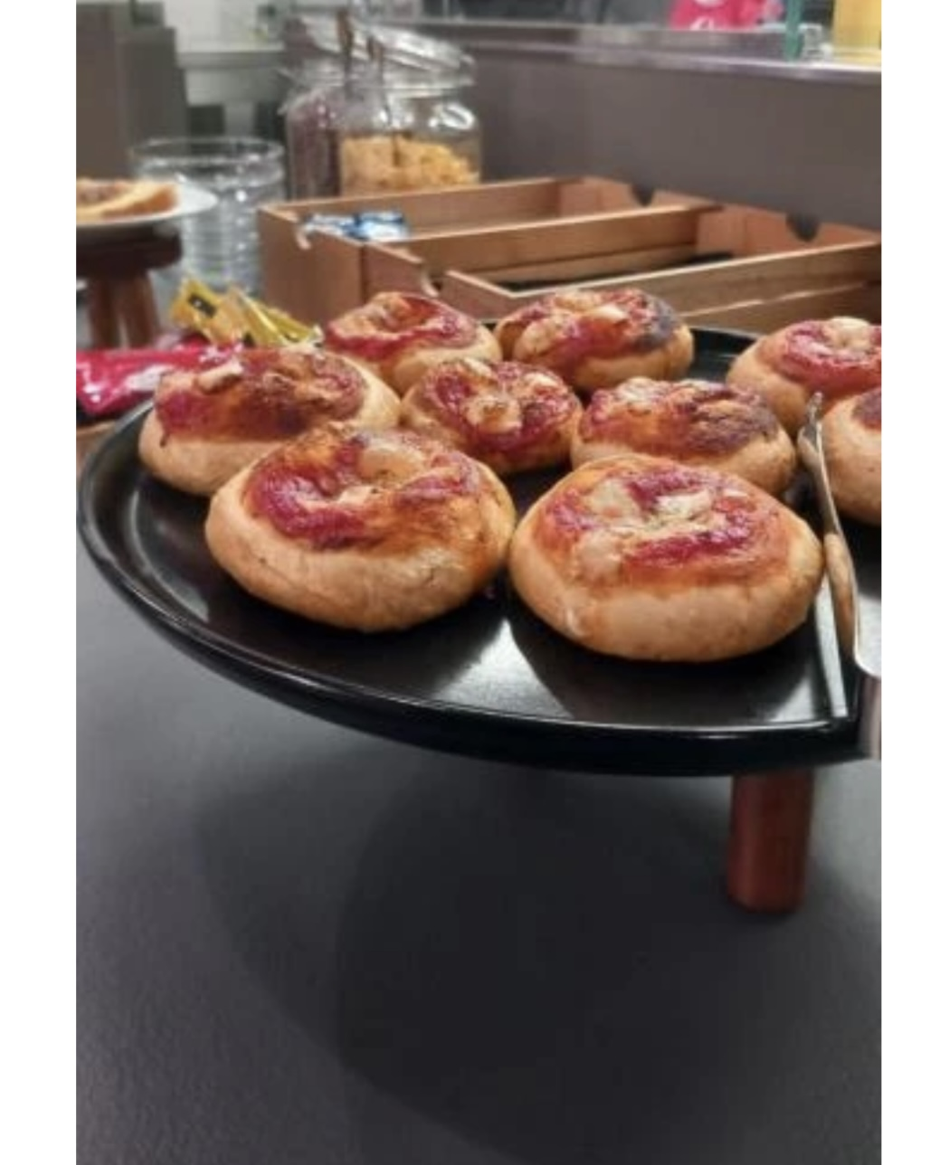
Erasmus + Praktyki zawodowe 14-28.04.2024 Palermo
Hostel znajduje się w eleganckiej willi na piętrze. Posiada taras do wypoczynku i spotkań grupy.

Slide 13
Erasmus + Praktyki zawodowe 14-28.04.2024 Palermo
Praktyki zawodowe:
przed wyjazdem uczniowie odbywają kurs BHP on-line
mechanicy lotniczy odbywają praktyki zawodowe w Aeroklubie w Palermo
mechatronicy i robotycy odbywają praktyki w branżowych zakładach pracy
dojazd na miejsca praktyk odbywa się komunikacją miejską
uczniowie otrzymują karty na przejazdy komunikacją ( tramwaje, metro, autobusy)
Praktyki rozpoczynają się od godz. 8.00.

Slide 18
Erasmus + Praktyki zawodowe 14-28.04.2024 Palermo
Agrigento & Scala dei Turchi – ciekawy weekend:
wizyta kulturowa, omówienie historii, kultury, tradycji i obyczajów
zrównoważony rozwój
wielokulturowość ( życie codzienne, praca, architektura, historia itp.)
techniki cyfrowe ( stosowane w miejscu pracy, w komunikacji, podczas stażu, w organizacji przedsięwzięcia itp.)
dbałość o środowisko i otoczenie

Slide 19
Erasmus + Praktyki zawodowe 14-28.04.2024 Palermo
Praktyki są zakończone dniem podsumowującym:
wręczenie certyfikatów
podsumowanie praktyk
zajęcia integracyjne
pakowanie rzeczy i przygotowanie do podróży

Slide 20
Erasmus + Praktyki zawodowe 14-28.04.2024 Palermo
Powrót:
Transfer na lotnisko ( 2 godziny przed wylotem).
Wylot z Palermo 22:30.
Przylot do Wrocławia 0:55.
Autobus z lotniska na stację PKP Wrocław Główny godz. 1.37.
Pociąg Wrocław- Poznań 2:55.

